Slide 1

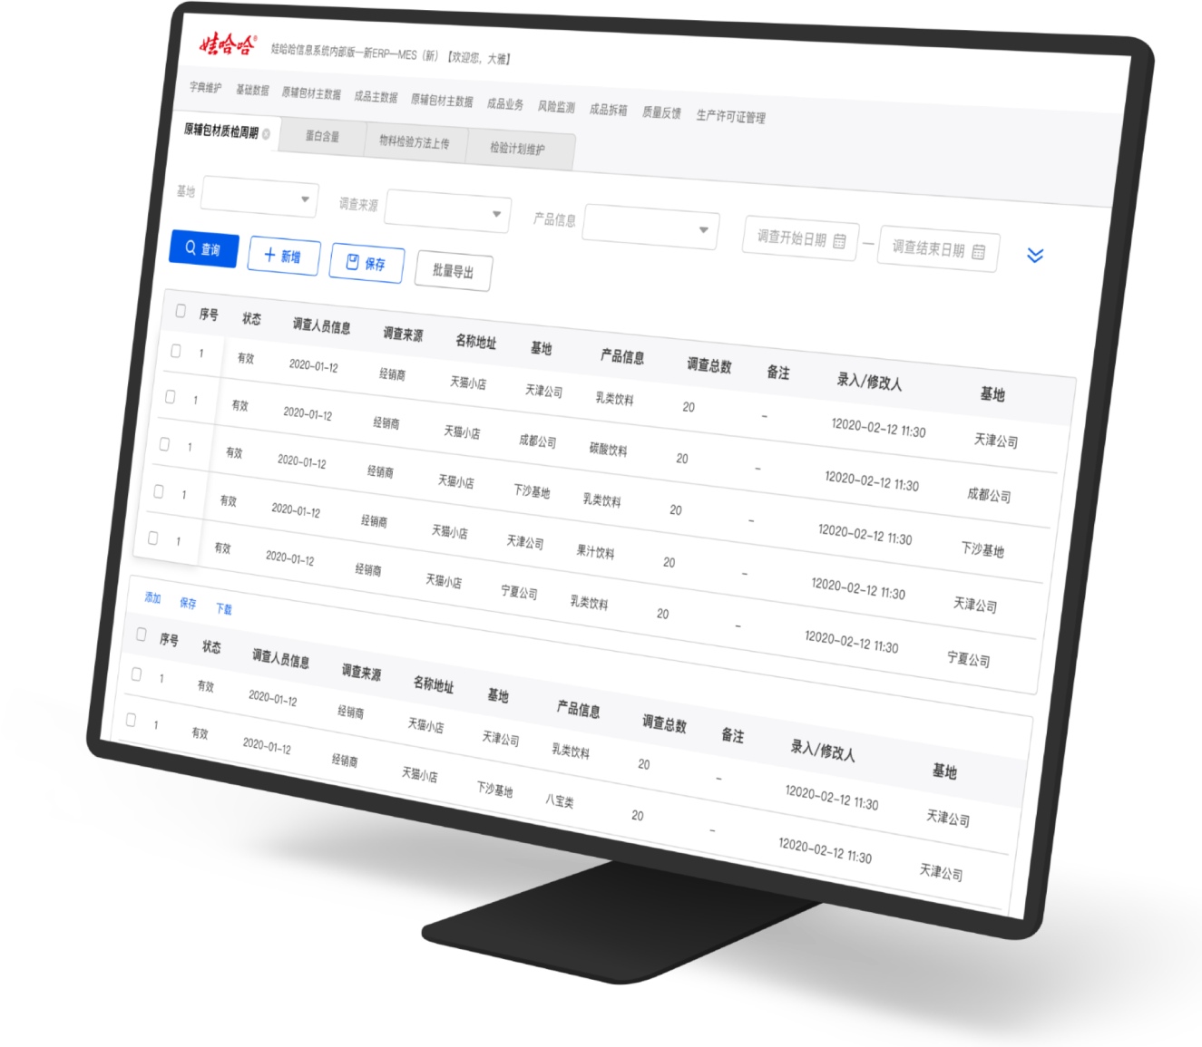

_{吴学谦}
_{2021年12月6日}

Slide 2


顺捷ERP
通过顺捷ERP实现我司业务流程运转、数据和业务系统之间的整合与互联互通。
基于统一的技术架构和数据架构，实现ERP+MES+WMS+SRM+CRM+QCS+TMS等制造型企业核心业务系统的深度集成，覆盖了研发、采购、销售、库存、生产、质量、财务、物流等全业务流程。
+

Slide 3


为什么要上顺捷ERP
SAP 架构落后，软硬件10年未升级，风险极高、维保服务成本太高。
业 务 架 构
技术 架 构
作为通用软件，对于我司快消品运营模式的个性化需求无法满足
仅使用财务模块，与其他自建系统通过接口进行集成，业务流相对割裂
部分业务流程设计不合理，跟不上公司发展需要
采用单体式架构，系统维护艰难、功能扩展困难，会因一个bug拉垮整个系统，可靠性低
采用Oracle数据库，与其他系统的数据库为不同类型，数据传递困难，偶发数据不同步等问题
其他自建系统所采用的开发工具跨度20多年，不符合主流，因技术壁垒导致系统相对割裂

Slide 4


为什么要上顺捷ERP
数字化转型需要各个系统及数据之间互联互通。
系统互联互通
WMS
QCS
采购数据
销售数据
业
务
中
台
数据中台
生产数据
运输数据
MES
TMS
MRO
CRM
仓库数据
设备保养数据
SCM
……
请检单数据
……
数据标准化

Slide 5



为什么要上顺捷ERP
数字化转型
数“据”化转型
收集数据
使用数据
企业日常运营的数据、客户使用产品的数据、市场行业、趋势等等数据。
形成企业日常运营的全景图，反映到产品研发、服务流程改善、精准营销、销售模式升级、优化库存等业务的改进上来。

Slide 6




信息化与数字化的区别在哪里？
信息化
系统化、流程化，以提升过程为主
提高工作效率，降低犯错概率
数字化
用数据说话，剑指业绩
业务赋能，管理赋能

Slide 7









娃哈哈数字化发展战略
智能制造领域新格局
智能工厂 智能生产 智能仓库 智能物流
大数据时代新营销
线上线下深度融合 重塑线上人货场
数字驱动企业升级转型
数据业务双中台 管理业务数字化

Slide 8






数字化转型为企业提供新动力
改良配方
改进工艺
提高产品合格率
减少人力
预防故障
减低能耗
提 质
降 本
01
02
优化排程
缩短交期
增强流转
03
04
新产品
新商业模式
品牌焕新
增 效
创 新

Slide 9






娃哈哈数字化转型的重要措施
01
基于顺捷ERP联通各个信息系统，打通系统之间的壁垒，实现系统协同、流程高效运转。
02
建设数据中台，把沉淀的数据资源转化成数据服务能力。
03
建设业务中台，把优秀的业务资源和能力进行共享，支撑新应用与新业务的快速开发与迭代。
04
引进BI看板，建设娃哈哈数据大屏，直观感受数字化价值。
05
数字化推进从点到面，逐渐推进。
06
管理人员、技术人员、业务人员等全员参与，形成数字化的行为意识。

Slide 10




顺捷ERP
顺捷ERP系统是一套完整的ERP系统，覆盖包括主数据在内的，产供销、仓库、质量、设备、运输、财务等九大核心模块，共计开发功能点1528个。
1 套系统
9 大核心模块
1528 个功能点
采用微服务架构，基于统一数据库，平台保持 高可用、弹性伸缩、横向扩展、动态路由。
覆盖主数据、销售、生产、采购、仓库、质量、设备、运输、财务等九大核心模块。
共计开发功能点1528个，实现人员、设备、业务、物料、数据等关键要素的大协同。

Slide 11
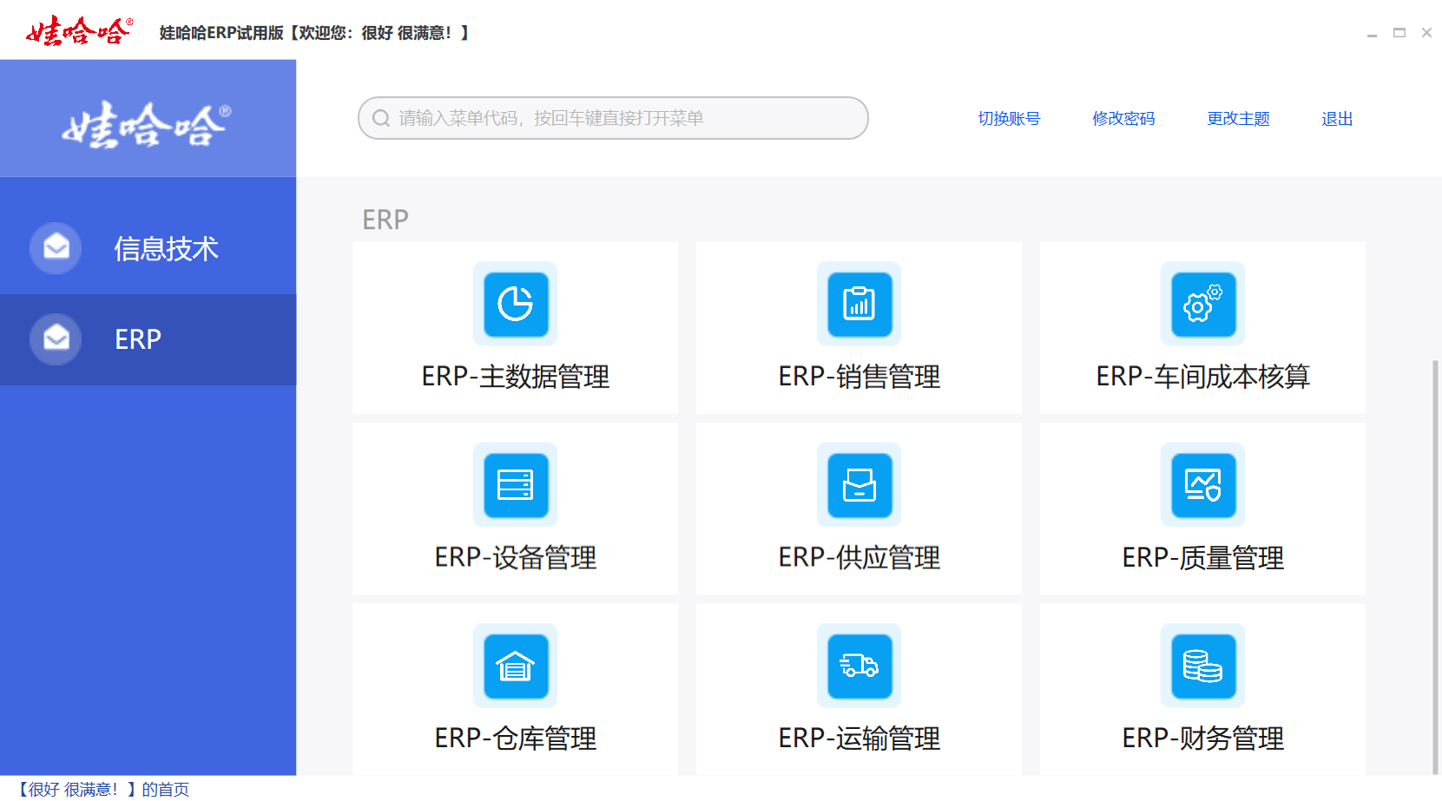
顺捷ERP
界面截图

Slide 12
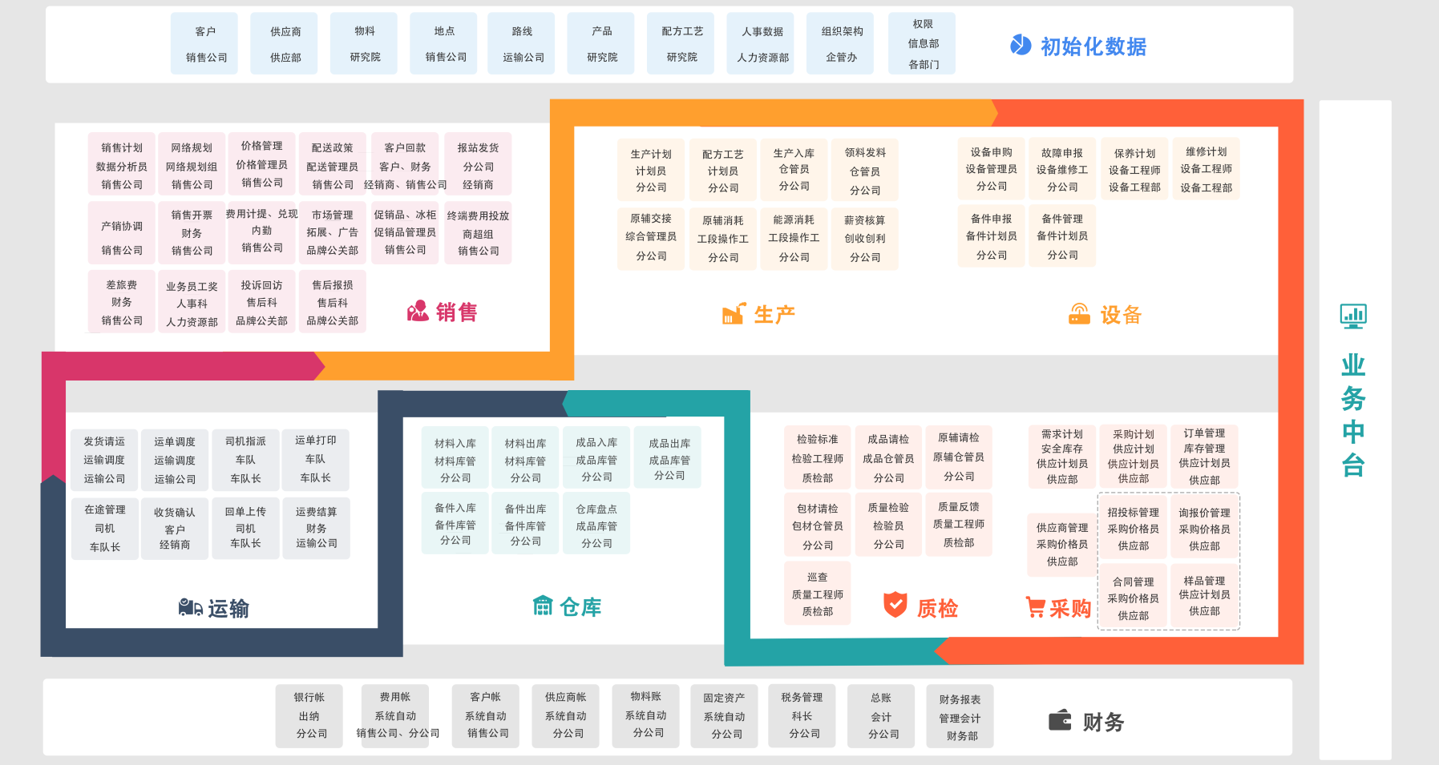
顺捷ERP业务架构图
业务架构图

Slide 13



顺捷ERP各模块
主数据
财务
仓库
125个功能点
基础信息
组织架构
供应商
客户
物料
分类数据
…
332个功能点
财务会计
成本会计
财务报表
日常管理
月结功能
业务集成
…
50个功能点
无前道出入库
采购入库
进货查验
交货单管理
凭证调整
报表、单据打印
…

Slide 14



顺捷ERP各模块
销售
采购
车间成本核算
397个功能点
客户信息
经销权
销售订单
费用
促销品管理
产销协调
报表
…
170个功能点
采购分类
供应商
价格
合同
采购BOM
采购计划
采购订单管理
…
239个功能点
计划调度
生产配方
发料退料
产出上报
订单消耗
返工订单
瓶盖管理
…

Slide 15



顺捷ERP各模块
质检
设备
运输
138个功能点
进货检验
成品检验
过程管理
风险监测
生产许可管理
质量信息反馈
…
34个功能点
设备档案管理
通知单管理
工单管理
备件分类
备件采购计划
模具
…
43个功能点
运输调度
财务结算
报表
批量操作
运输服务采购确认
发票校验
…

Slide 16





顺捷ERP优势--技术架构提升
以现有业务模式为基础，驱动业务流程的再设计和再优化
自建财务系统，彻底摆脱SAP的限制，确保业务流和数据流的稳定性和完整性
根据我司八大业务版块的实际管理模式进行完全定制化设计，局部优化
03
02
01

Slide 17
顺捷ERP优势--技术架构提升
利用统一技术平台进行开发，彻底解决业务跨越多系统导致的不流畅，为建立双中台打好基础
采用开源的PG数据库为统一数据库，实现数据源的最大共享，确保数据一致性
采用微服务架构，应用分解为多个服务，可根据业务规模动态编排资源，具有敏捷性和高弹性
03
02
01

Slide 18





顺捷ERP项目的意义
顺捷ERP是我司自主研发的信息管理系统，完全符合公司管理的实际需求。
完成所有主营业务的业务系统操作
沉淀所有业务数据至顺捷ERP统一的数据库里
基于顺捷ERP添加新功能、提取新报表，使开发效率更高
乔司、文成等智能化项目系统基于顺捷ERP平台做优化与扩展
为公司数字化转型中，建立运营数据全景图提供可靠数据源

Slide 19
顺捷ERP项目计划流程
2020.03
2020.06
2020.09
2020.12
2021.03
2021.06
2021.09
2021.12
2022.03
2022.06
经公司批准立项
各模块需求定稿
平台技改完成
生产开发完成
主数据开发完成
采购开发完成
质量开发完成
仓库开发完成
财务开发完成
运输开发完成
销售开发完成
内部测试
关键用户测试开始
第一批并行
全国并行
正式切换

Slide 20


顺捷ERP上线计划
小范围并行
全国并行
正式切换
01
02
03
解决存在或潜在的问题，提高系统的准确性，提升操作的便捷性。
对系统稳定性作出提升，有效校对新老系统并行数据结果，对新系统关键报表进行校验。
正式切换后，业务不再需要 1 比 1 操作，仅需在顺捷 ERP 操作即可。
四大片区、183 家分公司及业务部门并行
2022.04正式切换
2022.01
2022.03
2021.09
2021.12
9个基地、44家分公司及业务部门试点单位运行

Slide 21

谢谢！

